Slide 1

Nuevos Modelos Estructurales No-paramétricos
Victor H. Aguiar
University of Western Ontario

Slide 2
Modelos Econométricos Estructurales del Comportamiento
La Comisión Cowles definió la Econometría como: la rama de la economía en la cual la teoría económica y los métodos estadísticos se fusionan en el análisis de datos (Hood and Koopmans, 1953).
Los economistas modernos se refieren a la combinación de teorías económicas con métodos estadísticos como modelos econométricos estructurales.
En esta presentación vamos a aprender que es un modelo estructural, enfocado en el problema de modelación del comportamiento del consumidor, desde una perspectiva de frontera.

Slide 3
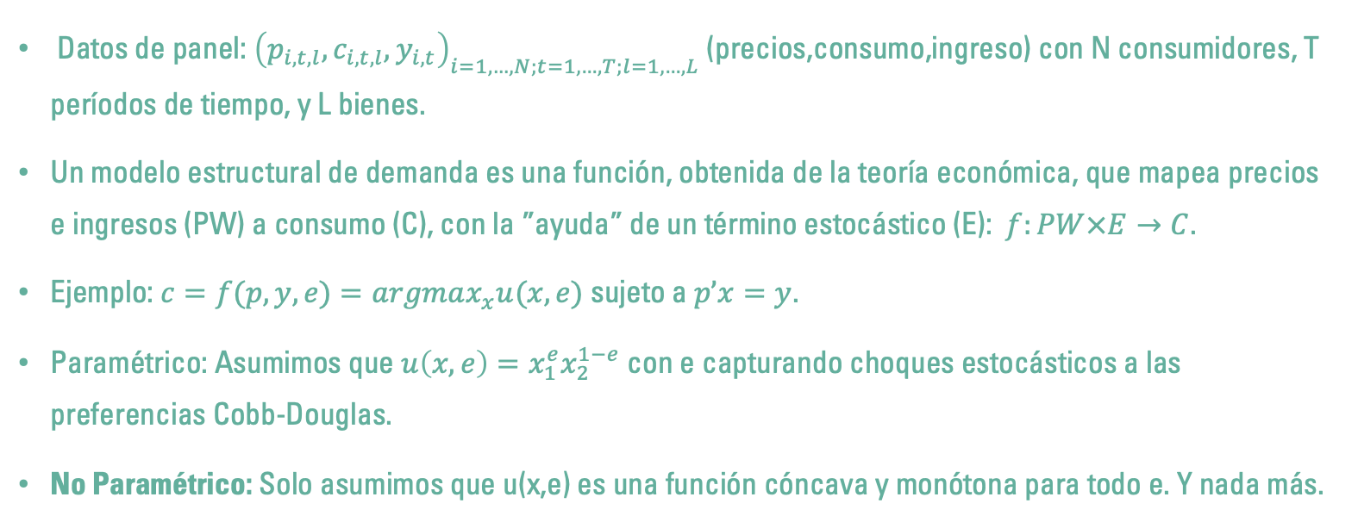
Modelo Estructural Paramétrico de Demanda
Datos de panel: ${\left(p_{i,t,l},c_{i,t,l},y_{i,t}\right)}_{i=1,…,N;t=1,…,T;l=1,…,L}$ (precios,consumo,ingreso) con N consumidores, T períodos de tiempo, y L bienes.
Un modelo estructural de demanda es una función, obtenida de la teoría económica, que mapea precios e ingresos (PW) a consumo (C), con la ”ayuda” de un término estocástico (E): $f:PW×E→C$.
Ejemplo: $c=f(p,y,e)=argmax_{x}u(x,e)$ sujeto a $p’x=y$.
Paramétrico: Asumimos que $u\left(x,e\right)=x_{1}^{e}x_{2}^{1−e}$ con e capturando choques estocásticos a las preferencias Cobb-Douglas.
No Paramétrico: Solo asumimos que u(x,e) es una función cóncava y monótona para todo e. Y nada más.

Slide 4
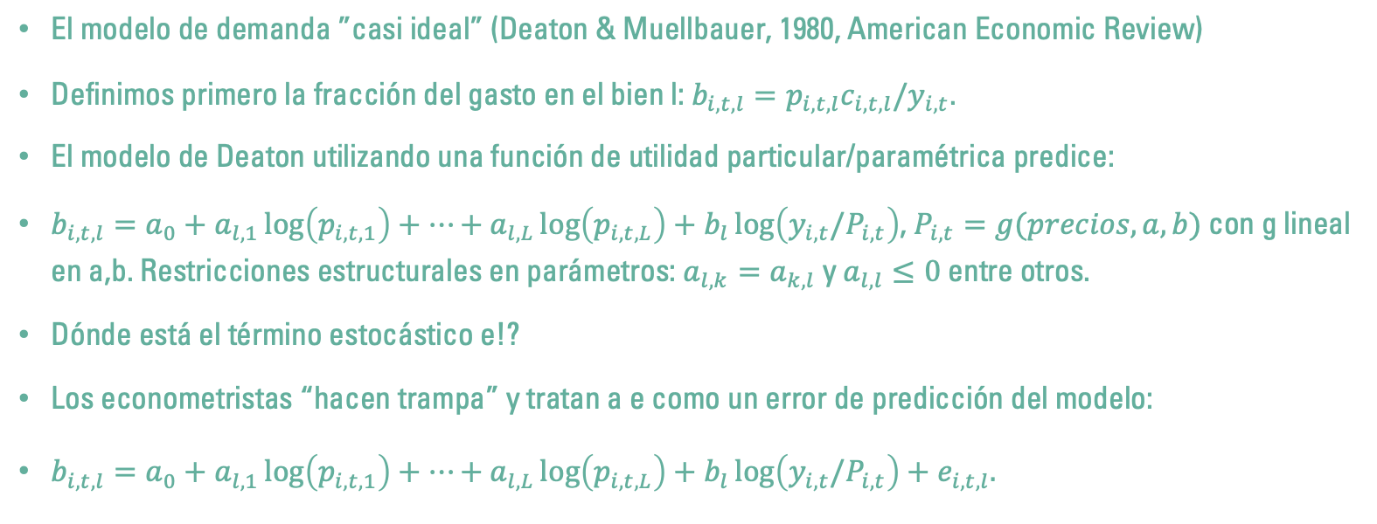
Ejemplo de Modelo Paramétrico de Demanda:
.
.
El modelo de demanda ”casi ideal” (Deaton & Muellbauer, 1980, American Economic Review)
Definimos primero la fracción del gasto en el bien l: $b_{i,t,l}=p_{i,t,l}c_{i,t,l}/y_{i,t}$.
El modelo de Deaton utilizando una función de utilidad particular/paramétrica predice:
$b_{i,t,l}=a_{0}+a_{l,1}\log\left(p_{i,t,1}\right)+…+a_{l,L}\log\left(p_{i,t,L}\right)+b_{l}\log\left(y_{i,t}/P_{i,t}\right)$, $P_{i,t}=g(precios,a,b)$ con g lineal en a,b. Restricciones estructurales en parámetros: $a_{l,k}=a_{k,l}$ y $a_{l,l}≤0$ entre otros.
Dónde está el término estocástico e!?
Los econometristas “hacen trampa” y tratan a e como un error de predicción del modelo:
$b_{i,t,l}=a_{0}+a_{l,1}\log\left(p_{i,t,1}\right)+…+a_{l,L}\log\left(p_{i,t,L}\right)+b_{l}\log\left(y_{i,t}/P_{i,t}\right)+e_{i,t,l}.$

Slide 5
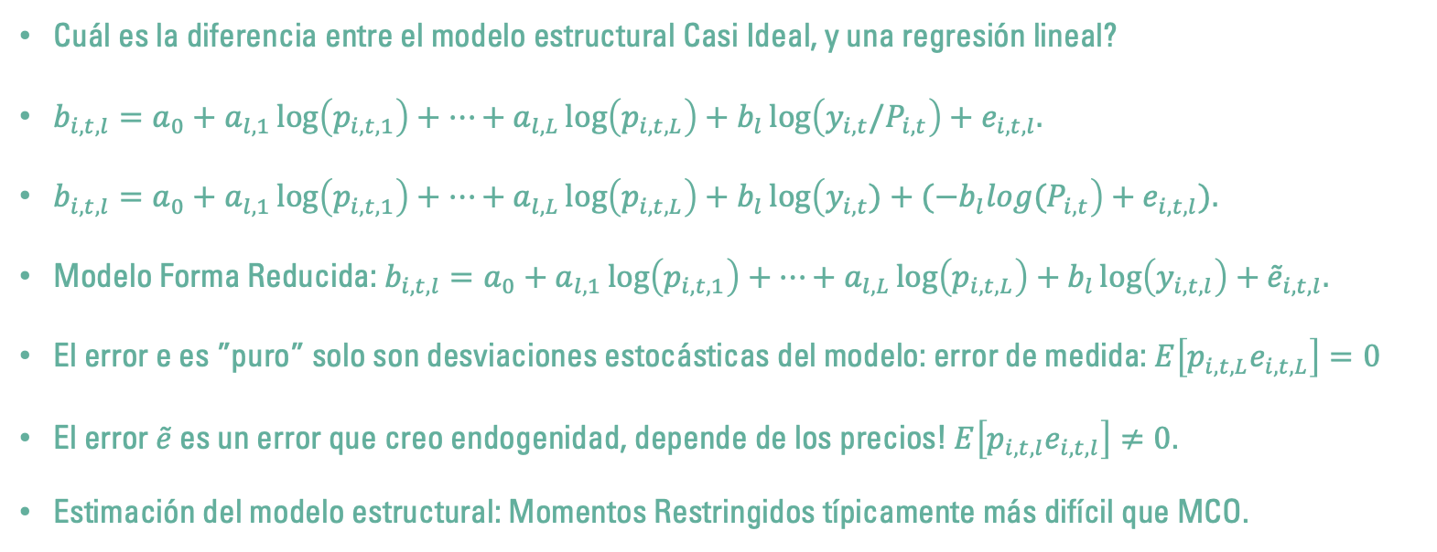
Mod. Casi Ideal vs. Forma Reducida (Breve)
Cuál es la diferencia entre el modelo estructural Casi Ideal, y una regresión lineal?
$b_{i,t,l}=a_{0}+a_{l,1}\log\left(p_{i,t,1}\right)+…+a_{l,L}\log\left(p_{i,t,L}\right)+b_{l}\log\left(y_{i,t}/P_{i,t}\right)+e_{i,t,l}.$
$b_{i,t,l}=a_{0}+a_{l,1}\log\left(p_{i,t,1}\right)+…+a_{l,L}\log\left(p_{i,t,L}\right)+b_{l}\log\left(y_{i,t})+(−b_{l}log⁡(P_{i,t}\right)+e_{i,t,l}).$
Modelo Forma Reducida: $b_{i,t,l}=a_{0}+a_{l,1}\log\left(p_{i,t,1}\right)+…+a_{l,L}\log\left(p_{i,t,L}\right)+b_{l}\log\left(y_{i,t,l}\right)+{\tilde{e}}_{i,t,l}.$
El error e es ”puro” solo son desviaciones estocásticas del modelo: error de medida: $E\left[p_{i,t,L}e_{i,t,L}\right]=0$
El error $\tilde{e}$ es un error que creo endogenidad, depende de los precios! $E\left[p_{i,t,l}e_{i,t,l}\right]≠0$.
Estimación del modelo estructural: Momentos Restringidos típicamente más difícil que MCO.

Slide 6
Ventajas de los modelos estructurales
Predicción para cambios de precios ”no locales” es posible: Imponemos la ”ley de la demanda”
Reducido no-lineal
Región Permitida
Paramétrico Reducido
Reducido Lineal
Estructural

Slide 7
Problemas de Modelos Estructurales Paramétricos.
No existe evidencia clara que la teoría de maximización de la utilidad describe el comportamiento humano.
No existe justificación en la teoría económica para los supuestos paramétricos de utilidad.
No existe justificación clara para la forma en que entra el término estocástico. Es un truco no está basado en datos.
No existen justificación para que los efectos de precios en demanda sean homogéneos (coeficientes (a,b) son comunes a todos los individuos, no cambian con i).
Resumiendo los problemas: Supuesto de racionalidad no verificado, supuestos paramétricos arbitrarios, supuestos de homogeneidad de comportamiento, y error de medida arbitrario. (Credibilidad?)

Slide 8
“WARP Speed” Weak Axiom of Revealed Preference

Slide 9
Nueva Econometría Estructural Noparamétrica
En mi artículo (Victor H. Aguiar y Nail Kashaev, Review of Economic Studies, 2020-AK2020): ” Stochastic Revealed Preferences with Measurement Error” iniciamos una nueva forma de hacer econometría estructural noparamétrica.
Resumiendo los avances: Verificamos el supuesto de racionalidad, no supuestos paramétricos, heterogeneidad arbitraria de comportamiento, y error de medida noparamétrico pero con conocimiento de ciertos momentos de la su distribución (la media, varianza).
Ventajas de economía estructural todavía son posibles: predicción contrafactual de demanda con cambios de precios globales!

Slide 10
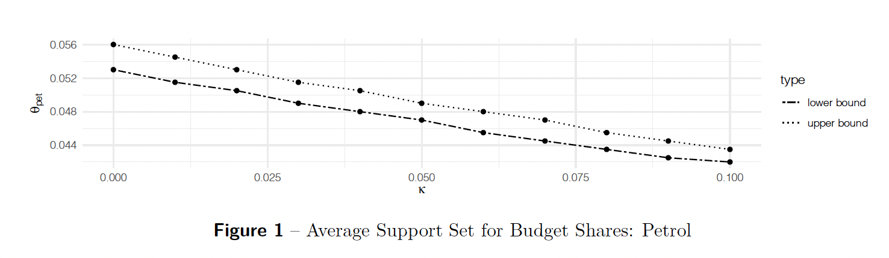

Ilustración empírica de AK2020: España
Datos clásicos de España 85-97: varios estudios utilizan esto (comparabilidad), datos de panel genuinos con variación de precios. (Tienen datos actualizados pero no comparables).
Precios $p_{i,t+1,l}=\left(1+κ\right)p_{i,T,l},θ_{pet}$ es la fracción de gasto en gasolina (fracción de gasto).

Slide 11
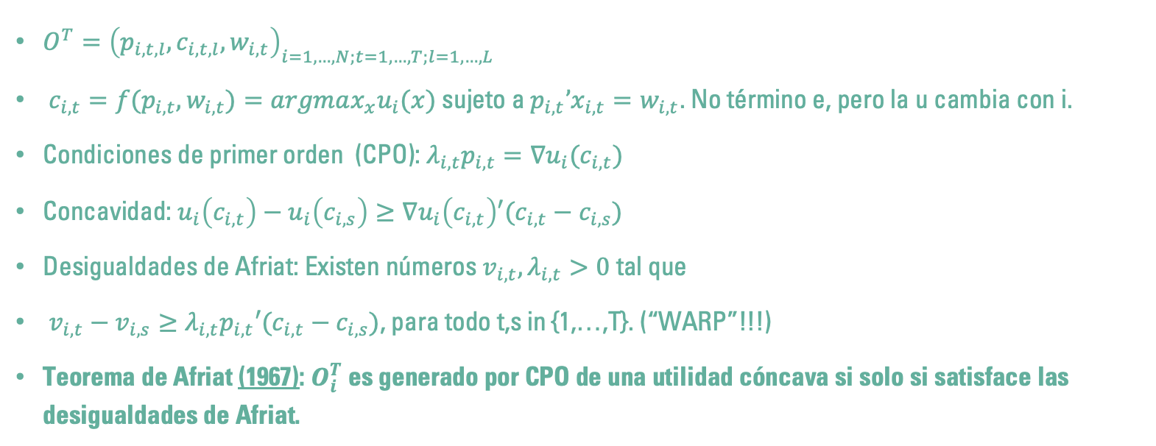
AK2020: Función de utilidad no paramétrica
${O^{T}=\left(p_{i,t,l},c_{i,t,l},w_{i,t}\right)}_{i=1,…,N;t=1,…,T;l=1,…,L}$
$c_{i,t}=f(p_{i,t},w_{i,t})=argmax_{x}u_{i}(x)$ sujeto a $p_{i,t}’x_{i,t}=w_{i,t}$. No término e, pero la u cambia con i.
Condiciones de primer orden (CPO): ${λ_{i,t}p}_{i,t}=∇u_{i}(c_{i,t})$
Concavidad: $u_{i}\left(c_{i,t}\right)−u_{i}\left(c_{i,s}\right)≥∇u_{i}\left(c_{i,t}\right)′(c_{i,t}−c_{i,s})$
Desigualdades de Afriat: Existen números $v_{i,t},λ_{i,t}>0$ tal que
$v_{i,t}−v_{i,s}≥λ_{i,t}p_{i,t}′(c_{i,t}−c_{i,s})$, para todo t,s in {1,…,T}. (“WARP”!!!)
Teorema de Afriat (1967): $O_{i}^{T}$ es generado por CPO de una utilidad cóncava si solo si satisface las desigualdades de Afriat.

Slide 12
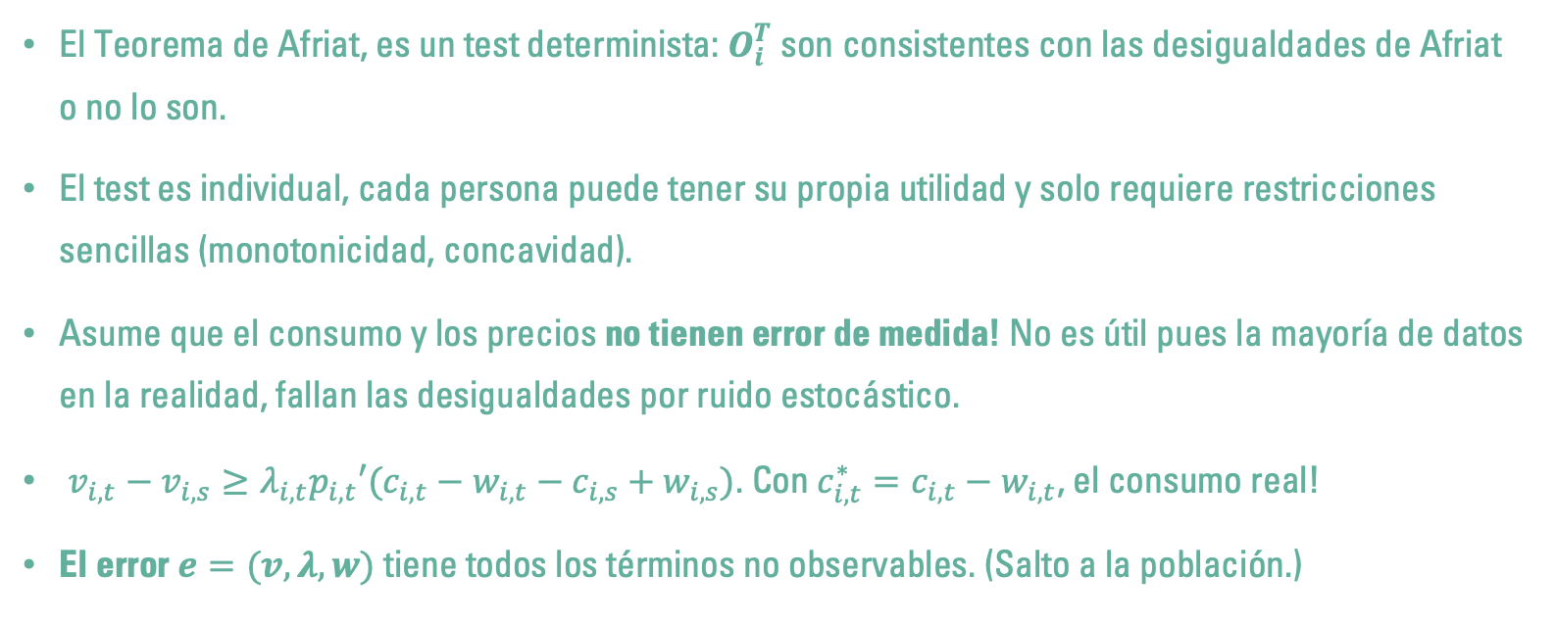
Que pasó con el término estocástico e?
El Teorema de Afriat, es un test determinista: $O_{i}^{T}$ son consistentes con las desigualdades de Afriat o no lo son.
El test es individual, cada persona puede tener su propia utilidad y solo requiere restricciones sencillas (monotonicidad, concavidad).
Asume que el consumo y los precios no tienen error de medida! No es útil pues la mayoría de datos en la realidad, fallan las desigualdades por ruido estocástico.
$v_{i,t}−v_{i,s}≥λ_{i,t}p_{i,t}′(c_{i,t}−w_{i,t}−c_{i,s}+w_{i,s})$. Con $c_{i,t}^{∗}=c_{i,t}−w_{i,t}$, el consumo real!
El error $e=(v,λ,w)$ tiene todos los términos no observables. (Salto a la población.)

Slide 13
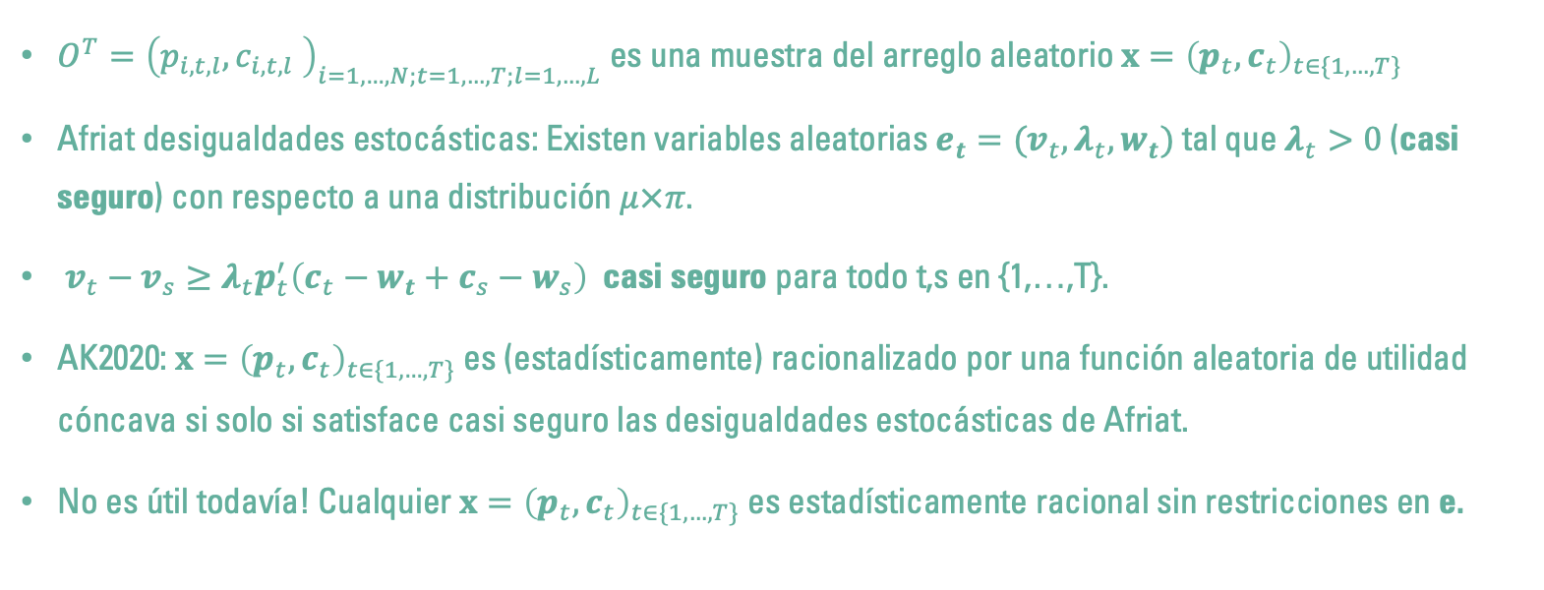
Test poblacional/estadístico de racionalidad
${O^{T}=\left(p_{i,t,l},c_{i,t,l} \right)}_{i=1,…,N;t=1,…,T;l=1,…,L}$ es una muestra del arreglo aleatorio $x={\left(p_{t},c_{t}\right)}_{t∈\{1,…,T\}}$
Afriat desigualdades estocásticas: Existen variables aleatorias ${e_{t}=(v}_{t},λ_{t},w_{t})$ tal que $λ_{t}>0$ (casi seguro) con respecto a una distribución $μ×π$.
$v_{t}−v_{s}≥λ_{t}p_{t}^{′}\left(c_{t}−w_{t}+c_{s}−w_{s}\right)$ casi seguro para todo t,s en {1,…,T}.
AK2020: $x={\left(p_{t},c_{t}\right)}_{t∈\{1,…,T\}}$ es (estadísticamente) racionalizado por una función aleatoria de utilidad cóncava si solo si satisface casi seguro las desigualdades estocásticas de Afriat.
No es útil todavía! Cualquier $x={\left(p_{t},c_{t}\right)}_{t∈\{1,…,T\}}$ es estadísticamente racional sin restricciones en e.

Slide 14
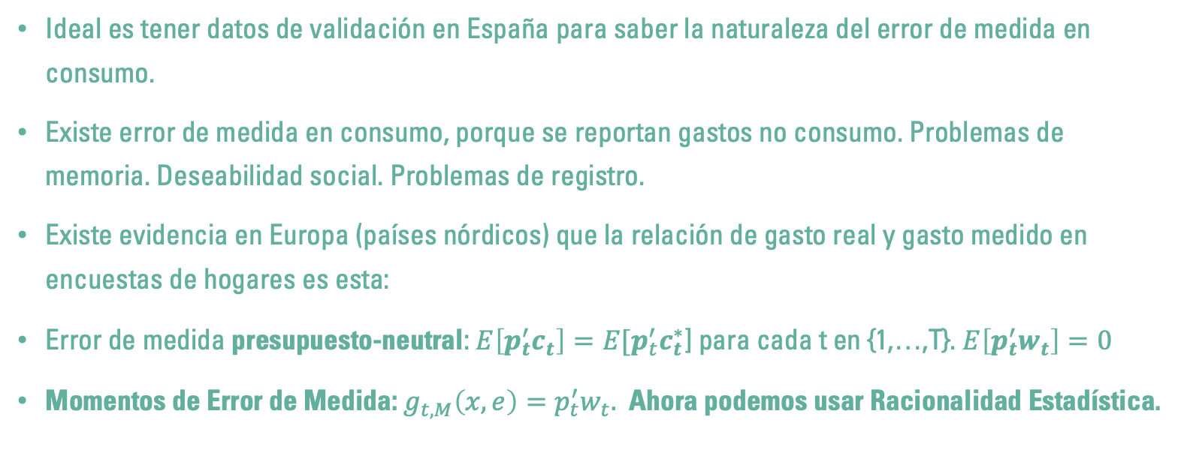
Error de Medida en Consumo: Seriamente!
Ideal es tener datos de validación en España para saber la naturaleza del error de medida en consumo.
Existe error de medida en consumo, porque se reportan gastos no consumo. Problemas de memoria. Deseabilidad social. Problemas de registro.
Existe evidencia en Europa (países nórdicos) que la relación de gasto real y gasto medido en encuestas de hogares es esta:
Error de medida presupuesto-neutral: $E\left[p_{t}^{′}c_{t}\right]=E[p_{t}^{′}c_{t}^{∗}$] para cada t en {1,…,T}. $E\left[p_{t}^{′}w_{t}\right]=0$
Momentos de Error de Medida: $g_{t,M}\left(x,e\right)=p_{t}^{′}w_{t}.$ Ahora podemos usar Racionalidad Estadística.

Slide 15
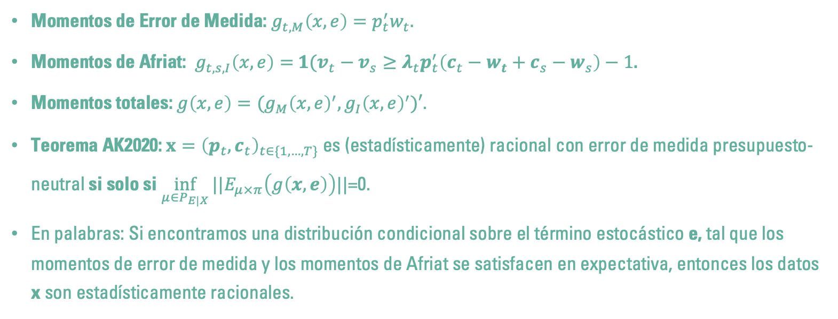
Momentos de racionalidad estadística: Afriat+Error de Medida
Momentos de Error de Medida: $g_{t,M}\left(x,e\right)=p_{t}^{′}w_{t}.$
Momentos de Afriat: $g_{t,s,I}\left(x,e\right)=$ ${1(v}_{t}−v_{s}≥λ_{t}p_{t}^{′}\left(c_{t}−w_{t}+c_{s}−w_{s}\right)−1$.
Momentos totales: $g\left(x,e\right)=(g_{M}{\left(x,e\right)}^{′},g_{I}{\left(x,e\right)}^{′})′$.
Teorema AK2020: $x={\left(p_{t},c_{t}\right)}_{t∈\{1,…,T\}}$ es (estadísticamente) racional con error de medida presupuesto-neutral si solo si $\inf_{μ∈P_{E|X}}⁡||E_{μ×π}\left(g\left(x,e\right)\right)||$=0.
En palabras: Si encontramos una distribución condicional sobre el término estocástico e, tal que los momentos de error de medida y los momentos de Afriat se satisfacen en expectativa, entonces los datos x son estadísticamente racionales.

Slide 16
Pausa! Sobrecarga de información!

Slide 17
Tomando una pausa
Los modelos estructurales son útiles porque permiten hacer predicciones contrafactuales en base a fundamentos microeconómicos como la maximización de utilidad.
No obstante los modelos estructurales paramétricos actuales son problemáticos y sufren de falta de credibilidad.
AK2020 propone una nueva manera de hacer modelos estructurales llevando ideas de Afriat a un entorno estadístico.
El error de medida en consumo se vuelve central.
Pero cómo implemento en la práctica las desigualdades de Afriat Estadísticas? Busco distribuciones!!

Slide 18
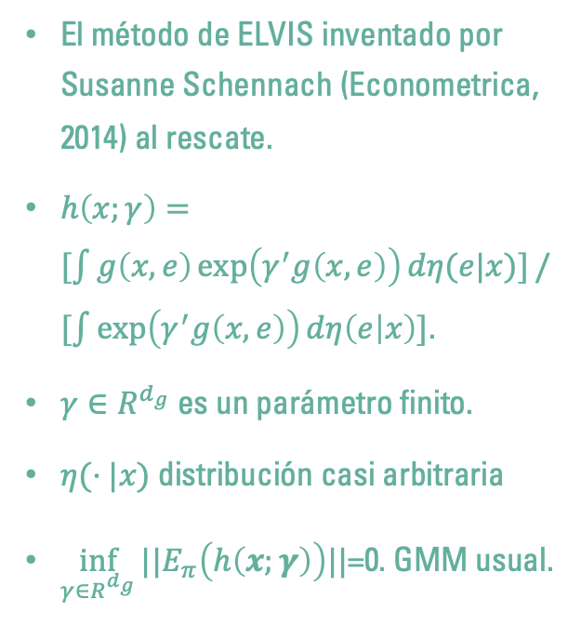
“Entropic Latent Variable Integration via Simulation”
El método de ELVIS inventado por Susanne Schennach (Econometrica, 2014) al rescate.
$h\left(x;γ\right)=[\int{g\left(x,e\right)\exp\left(γ^{′}g\left(x,e\right)\right)dη(e|x)]}/[\int{\exp\left(γ^{′}g\left(x,e\right)\right)dη\left(e | x\right)}]$.
$γ∈R^{d_{g}}$ es un parámetro finito.
$η(⋅|x)$ distribución casi arbitraria
$\inf_{γ∈R^{d_{g}}}⁡||E_{π}\left(h\left(x;γ\right)\right)||$=0. GMM usual.

Slide 19
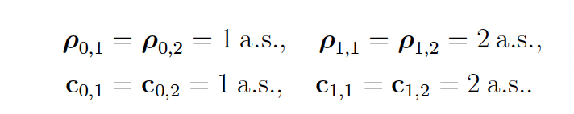

Ejemplo:
Asumimos que $λ_{t}=1$ (utilidad marginal del dinero).
$E\left[p_{0}^{′}w_{0}\right]=E\left[w_{0,1}+w_{0,2}\right]=0$ para tiempo t=0
$E\left[p_{1}^{′}w_{1}\right]=2E\left[w_{1,1}+w_{1,2}\right]=0$ para tiempo t=1
Sabemos $0≥ρ_{0}^{′}\left(c_{0}−w_{0}−c_{1}+w_{1}\right)+{2ρ}_{0}^{′}\left(c_{1}−w_{1}−c_{0}+w_{0}\right)$ casi seguro.
Sabemos $0≥E[1′\left(w_{0}−w_{1}+1\right)$]=1. Contradicción.

Slide 20
Conclusiones
AK2020 inicia una nueva econometría estructural.
Podemos hacer predicciones de demanda con cambios de precios globales de manera robusta.
Gracias por atender!

